Slide 1
InsurMinds
Análise e comparação de
documentos D&O com evidências
Projeto Final I2A2 / InsurMinds
José Leonardo Alves Vilela
Vitor Ferreira | Wagner Assis
Outubro de 2026

Slide 2
O problema: comparar exige preservar o contexto
Coberturas e limites dependem de definições, condições, sujeitos e exceções.
Localizar
Interpretar
Conferir
Documentos extensos dispersam informações relevantes.
Termos semelhantes podem produzir alcances diferentes.
Toda conclusão precisa voltar à página e ao trecho de origem.
A plataforma organiza a análise e conserva a evidência para o especialista.
InsurMinds | Projeto Final I2A2 | Outubro de 2026
02

Slide 3
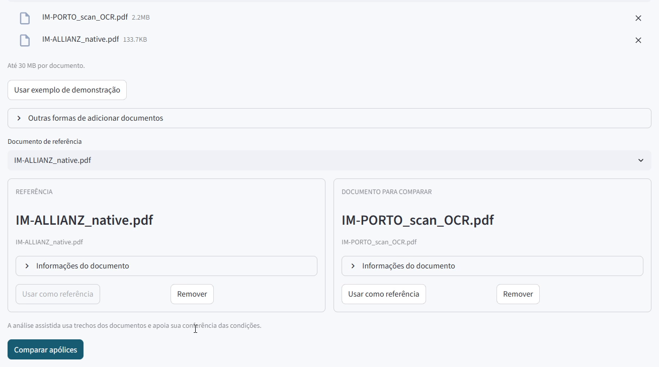
Uma jornada simples para uma análise verificável
Adicionar documentos → escolher a referência → comparar → conferir evidências.
2 a 5 documentos
Referência explícita
Comparação por pares
Exportação do resultado
InsurMinds | Projeto Final I2A2 | Outubro de 2026
03

Slide 4
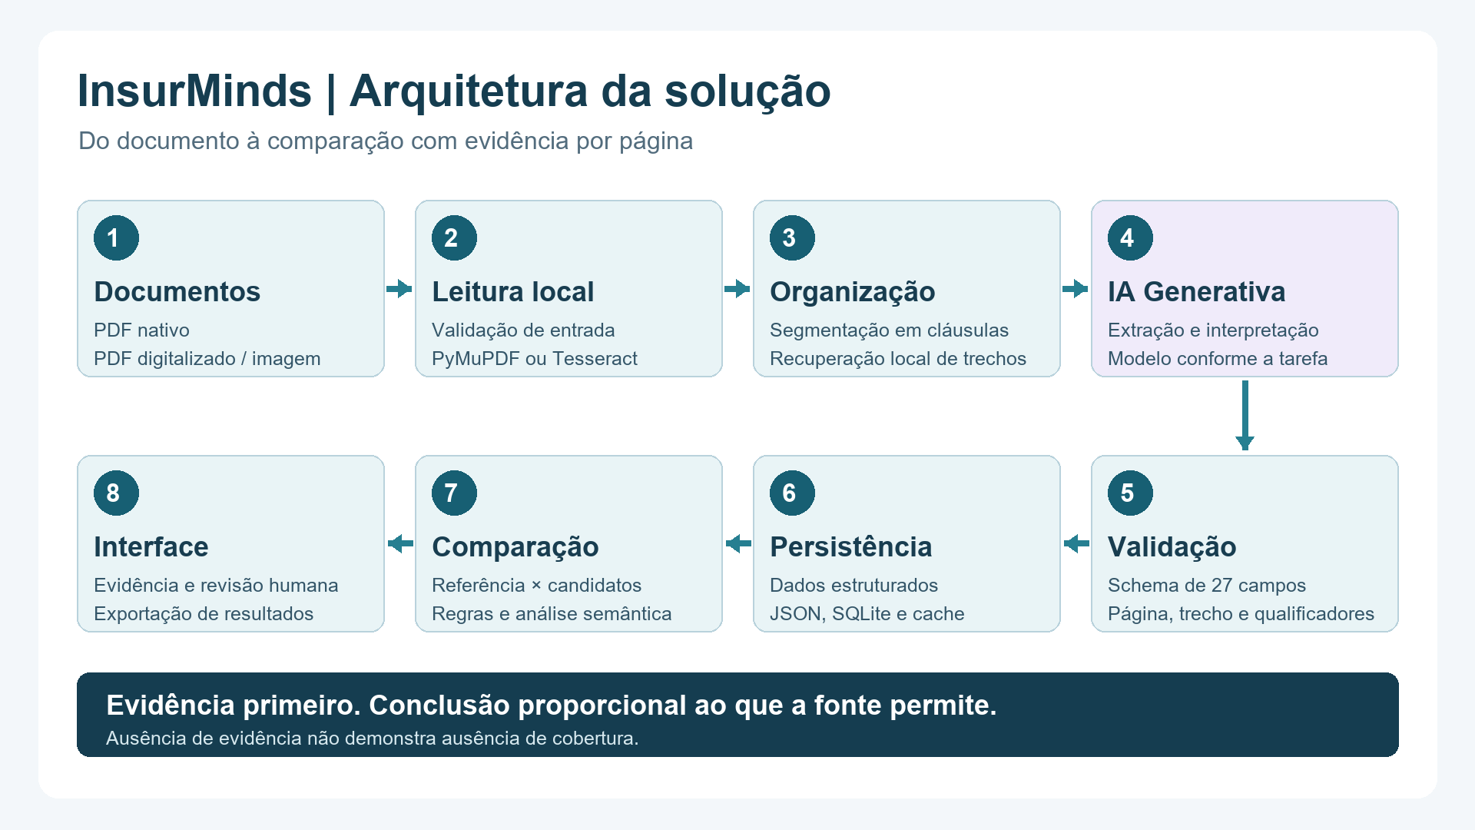
Arquitetura com responsabilidades delimitadas
InsurMinds | Projeto Final I2A2 | Outubro de 2026
04

Slide 5
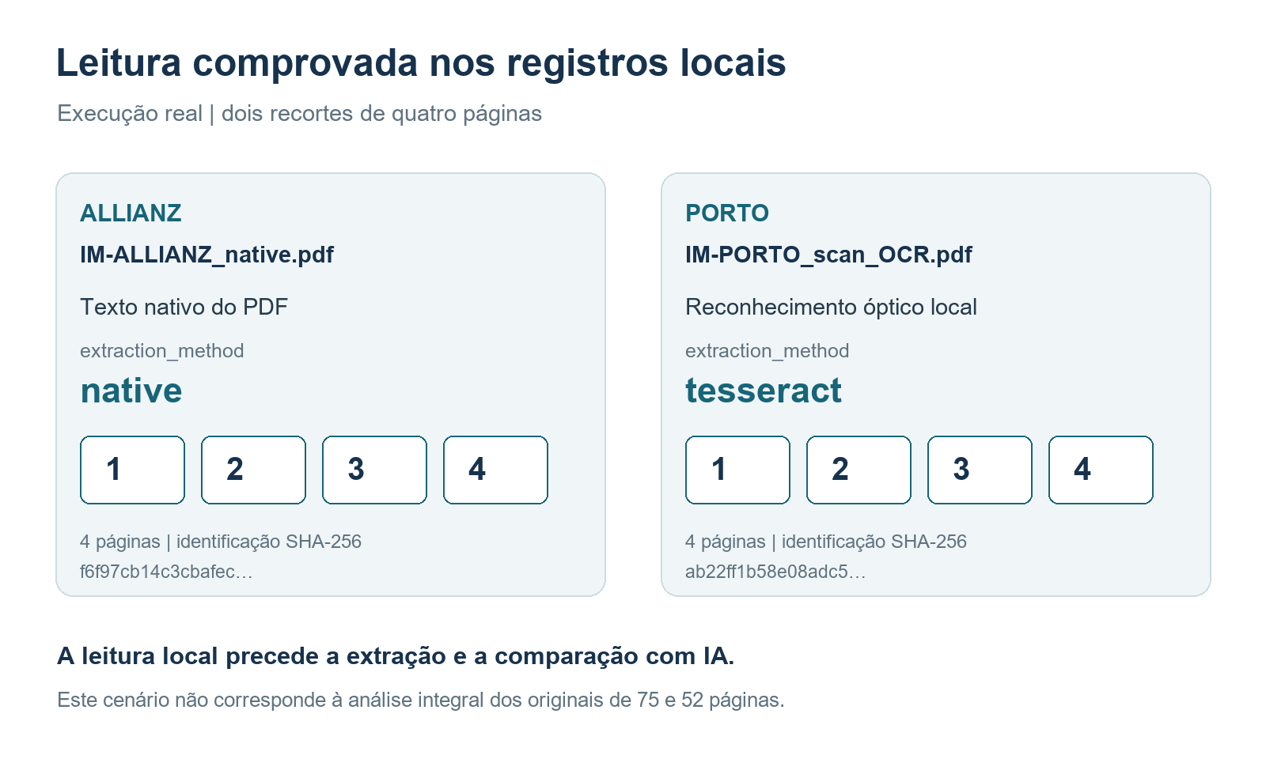
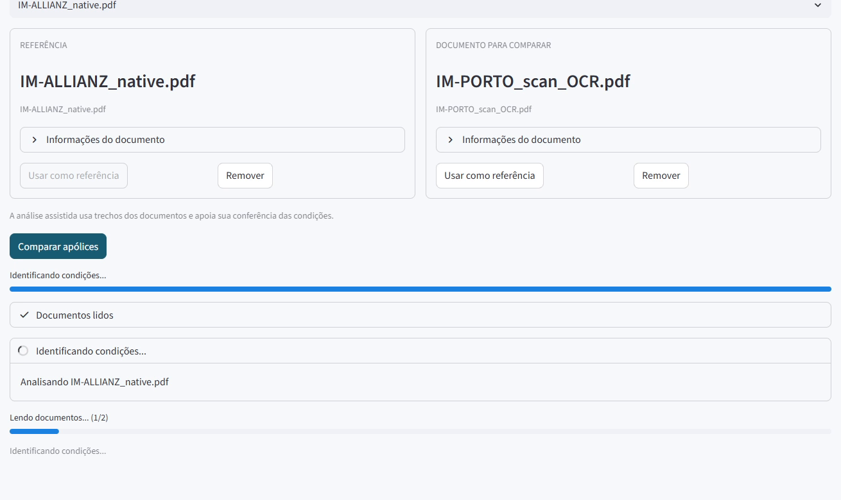
PDF nativo e digitalizado no mesmo fluxo
A leitura local acontece antes da extração e da comparação com IA.
4 páginas nativas
4 páginas com Tesseract
InsurMinds | Projeto Final I2A2 | Outubro de 2026
05

Slide 6
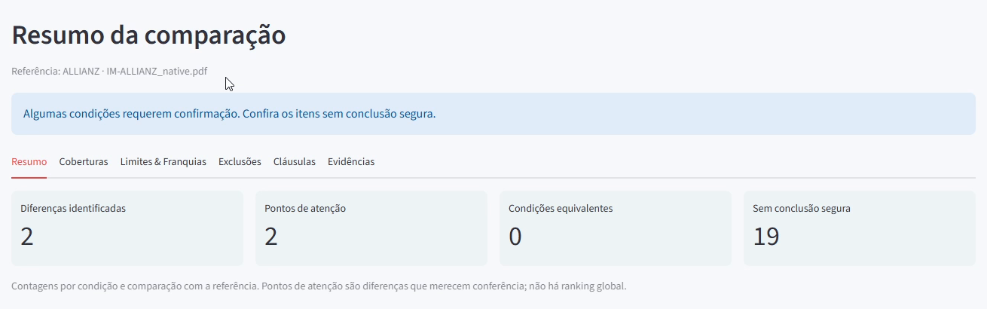
Execução real: resultado proporcional à evidência
Allianz e Porto | recortes de 4 + 4 páginas | fluxo completo registrado.
2 diferenças | 0 equivalências | 19 itens sem conclusão segura
InsurMinds | Projeto Final I2A2 | Outubro de 2026
06

Slide 7
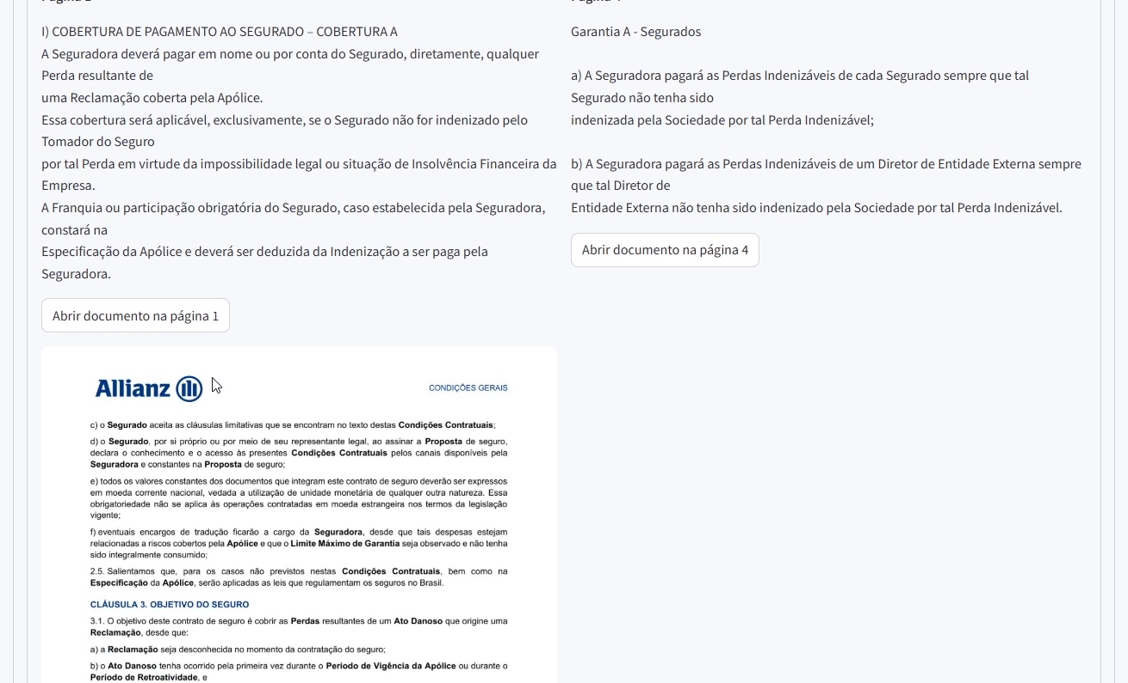
Da diferença ao documento que a sustenta
Documento, página e trecho podem ser conferidos na própria interface.
Citação verificável
Contexto preservado
Revisão humana
Sem escolha global automática
InsurMinds | Projeto Final I2A2 | Outubro de 2026
07

Slide 8
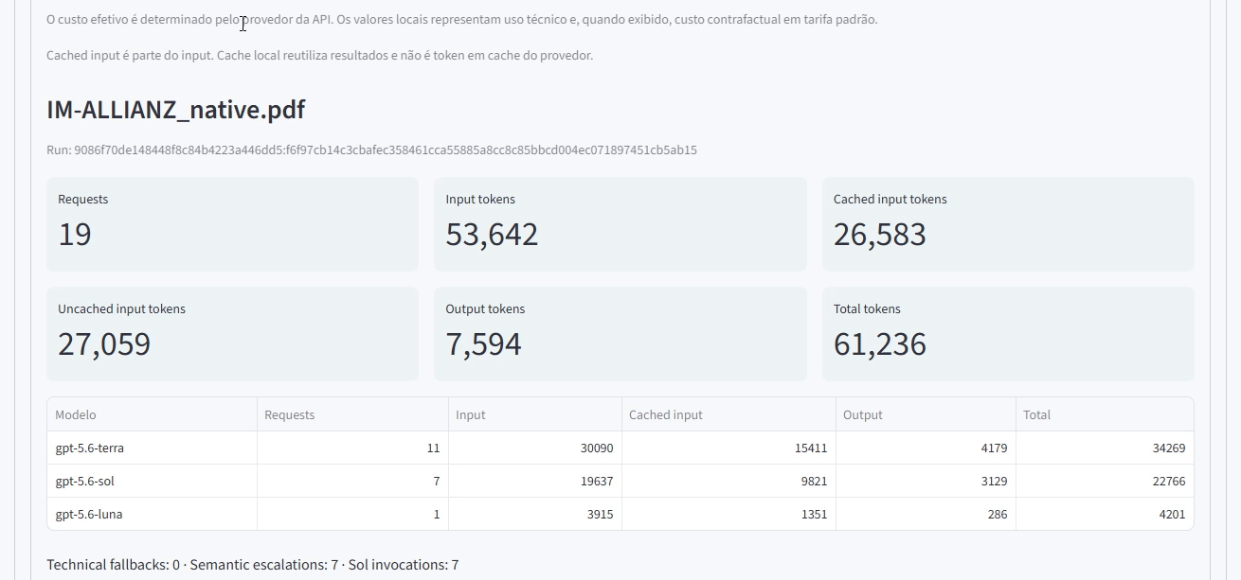
Transparência sobre o uso de IA
Acompanhamento opcional de modelos, chamadas e tokens.
37 chamadas na execução histórica
19 + 17 extração
1 comparação
Cache do provedor e cache local são distintos.
Tokens não comprovam cobrança efetiva.
InsurMinds | Projeto Final I2A2 | Outubro de 2026
08

Slide 9
Limites assumidos e revisão responsável
Conclusões conservadoras fazem parte do resultado.
Fonte
Evidência
Condições gerais não comprovam a contratação individual.
Recortes não representam análise integral de 75 e 52 páginas.
Interpretação
Demonstração
OCR e modelos podem omitir detalhes; o especialista deve conferir.
Especificações fictícias são identificadas e não têm validade contratual.
InsurMinds | Projeto Final I2A2 | Outubro de 2026
09

Slide 10
Uma base funcional para evolução
Automação útil exige rastreabilidade e prudência.
O InsurMinds integra OCR, IA, estruturação e comparação
em uma jornada de apoio à análise documental.
Próximas evoluções
Avaliação com especialistas e documentos de escopo semelhante
Melhor tratamento de continuidade, tabelas, endossos e conflitos
https://github.com/malandrindev/Apolices-Projeto-Final
InsurMinds | Projeto Final I2A2 | Outubro de 2026
10

